Slide 1

Diseño de salidas y metodologías agiles de desarrollo.
Diseño de una salida efectiva
Wireframes, Mockups, prototipos
Metodologías agiles de desarrollo
Ing. Allan N Lopez

Slide 2
Diseño de una salida efectiva
La salida es información que se entrega a los usuarios por medio del sistema de información a través de intranets, extranets o la World Wide Web.
La salida puede tomar muchas formas: la tradicional copia en papel de los informes impresos y la copia transitoria como las pantallas, microformas y la salida de video y audio.
Los usuarios se basan en la salida para realizar sus tareas y con frecuencia juzgan el mérito del sistema únicamente con base en ella. Para crear la salida más útil posible, el analista de sistemas trabaja de cerca con el usuario a través de un proceso interactivo hasta que se considere que el resultado es satisfactorio.

Slide 3
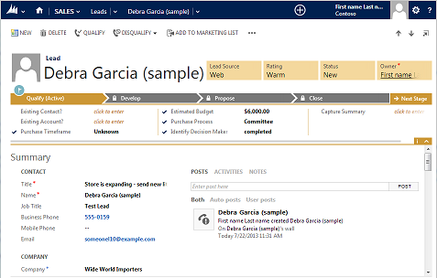
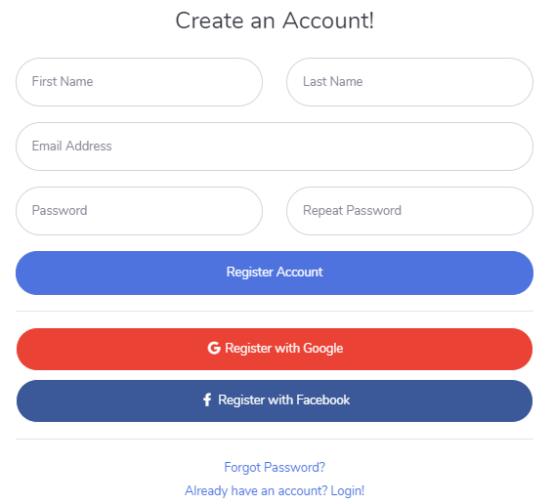
Objetivos de diseño de una salida
Como es esencial una salida útil para asegurar el uso y la aceptación del sistema de información, hay seis objetivos que el analista de sistemas trata de alcanzar al diseñar la salida:
Diseñar la salida para servir al propósito previsto.
Diseñar la salida para ajustarla al usuario.
Entregar la cantidad apropiada de salida.
Asegurarse que la salida esté donde se necesite.
Proveer la salida en forma oportuna.
Elegir el método de salida correcto.

Slide 4
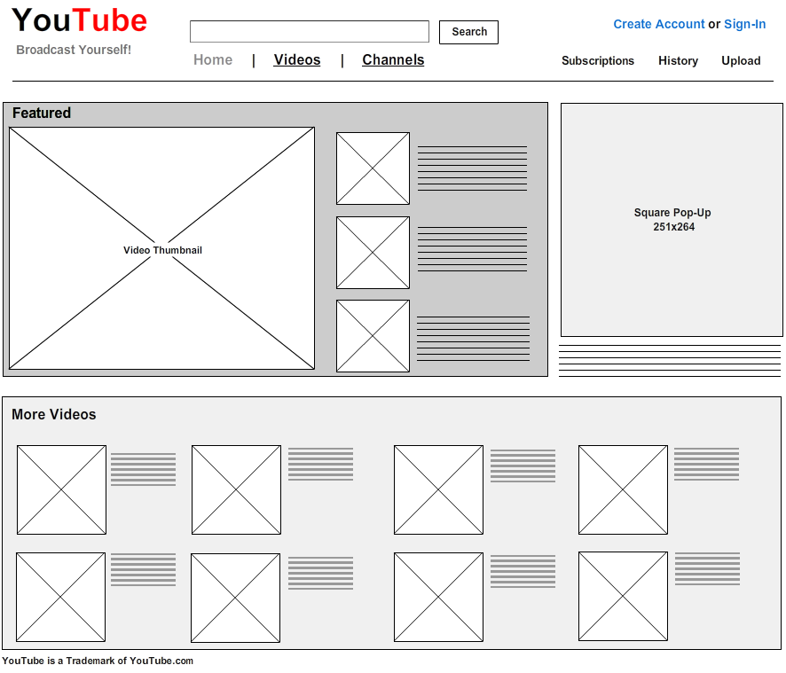
Wireframes
Los wireframes son el esqueleto del diseño. Se caracterizan por tener una baja fidelidad visual, representando la interfaz en escala de grises y sin dedicar demasiado tiempo al aspecto o estética del diseño.
Incluyen todos los elementos que tendrá el producto final, aunque a nivel de detalle visual no estén aún definidos.

Slide 5
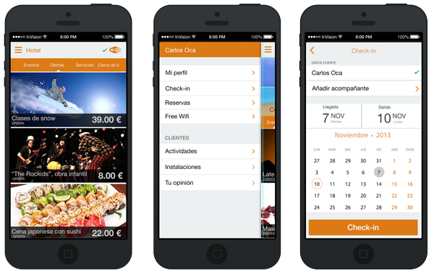
Mockups
Los mockups son la piel del diseño. Se caracterizan por tener una media-alta fidelidad y por ser representaciones completamente estáticas del diseño visual.
Es esencialmente eso, el diseño más visual. Por lo tanto, su objetivo es demostrar cómo se van a representar visualmente los elementos definidos, por ejemplo, en el wireframe.

Slide 6
Prototipos
Los prototipos son representaciones de media-alta fidelidad que incluyen o simulan la interacción con la interfaz.
En esta representación los usuarios ya sí podrán experimentar en alguna medida la experiencia de uso del producto. Si el wireframe define la estructura y el mockup cómo es visualmente, el prototipo define sobre todo cómo se comporta el producto.
Pero no es el producto final. La diferencia entre el producto final y el prototipo es principalmente que la interfaz y el backend no suelen estar unidos en el caso de un prototipo. Esto se hace para reducir los costos de desarrollo hasta que se apruebe la IU. Una vez que se prueba el prototipo, el equipo puede continuar con la codificación.

Slide 7
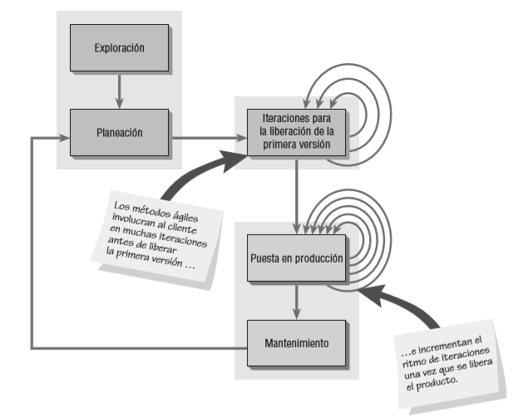
Metodologías agiles de desarrollo
La metodología ágil es una metodología de desarrollo de software que se basa en valores, principios y prácticas básicas.
Los cuatro valores son comunicación, simpleza, retroalimentación y valentía.
Dos palabras que caracterizan a un proyecto realizado mediante una metodología ágil son interactivo e incremental.
En el proceso de desarrollo de modelado ágil las iteraciones frecuentes son esenciales para un desarrollo exitoso del sistema.

Slide 8
Proceso de desarrollo ágil
Exploración: Se explora el entorno para evaluar el problema. Mediante el desarrollo ágil, ensamblará el equipo y evaluará las habilidades de sus miembros.
Planeación: En esta etapa, acuerda una fecha para entregar soluciones a sus problemas empresariales más estresantes (usted se concentrará en el conjunto más pequeño y valioso de historias). Si las actividades de exploración fueron suficientes, esta etapa debe ser muy corta.
Iteraciones: Por lo general son iteraciones (ciclos de prueba, retroalimentación y modificación) de aproximadamente tres semanas de duración.
Puesta en producción: El producto se libera durante esta fase, pero se puede mejorar si se le agregan otras características.
Mantenimiento: Una vez liberado el sistema, debe seguir funcionando sin problemas. Es posible agregar características, considerar las sugerencias más riesgosas de los clientes y a rotar los miembros del equipo.

Slide 9
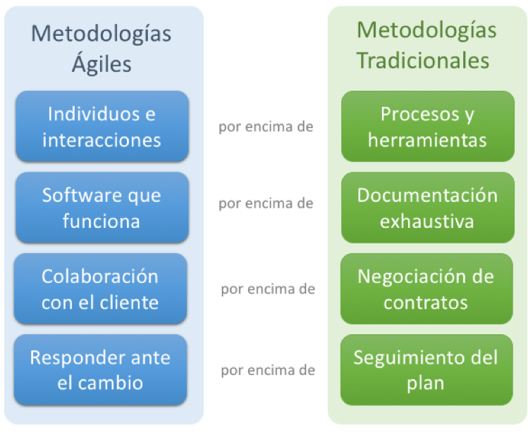
Manifiesto ágil
El Manifiesto Ágil es un documento redactado en 2001 por 17 expertos en programación que supuso un cambio radical en la forma de desarrollar ‘software’.
Aquí se propusieron cuatro valores que inspiran las diferentes metodologías ágiles que han surgido desde entonces.

Slide 10
Programación Extrema (XP)
Extreme Programming (XP) es una metodología ágil que consiste en prácticas de desarrollo efectivas para lograr la satisfacción del cliente. Las prácticas se centran en entregar constantemente software, respondiendo al cambio, trabajo en equipo efectivo y autoorganización.
Estas prácticas siguen los principios esbozados en el Manifiesto Ágil.
Además de fomentar la simplicidad, la comunicación y la retroalimentación, XP fomenta el respeto y el coraje. Todos se consideran iguales, de modo que el cliente, el gerente de producto de software y los miembros del equipo de desarrollo están todos en el mismo nivel, trabajando juntos.

Slide 11
Tareas:
Viernes 29 noviembre 2019 (hasta las 23:59:59)
Diagramas de caso de uso, actividades, clases, secuencia.
Lunes 2 de diciembre de 2019 (hasta las 23:59:59)
Diagramas de colaboración (Uno por cada diagrama de secuencia)
Diagramas de estado (3 diagramas de estado)
Viernes 6 de diciembre de 2019 (hasta las 23:59:59)
Wireframe y Mockup de ejercicio de reservación de salas.
Enviar a correo electrónico:

